Slide 1
DRG grouping supported by standardized data from hospital information system
Presented by HongWei Cai
Deputy director of information center, The First Affiliated Hospital of Xi'an Jiaotong University

Slide 2

Meet the Speaker
Hongwei Cai
Title: Deputy director of information technology department
Organization: First Affiliated Hospital of Xi'an Jiaotong University
Developed the earliest Minimization random allocation system(MagMin) in China in 2005.
Presided over one National Natural Science Foundation of China and two Shaanxi Provincial Funds.
Published more than 40 academic papers with first and corresponding authors.
Hosted the construction of many large-scale clinical information systems
Notes:
The Session Chair will introduce you based on the information you provide on this slide.
Instructions:
1. Select one of the two ‘Meet the Speaker’ templates based upon how many presenters you have.
2. Insert a medium or high resolution professional bio photo of yourself and format it to the dimensions of the placeholder image(s).
3. Place bio photo(s) over the placeholder(s) and delete the placeholder image(s).
4. Fill in your name, title and organization in the text boxes provided.
5. Insert short bio’s in the text box provided. If the quantity of presenters does not allow adequate space for bios on the slide, delete this text and replace it with short bios of all presenters.

Slide 3
Disclaimer and Disclosures
The views and opinions expressed in this presentation are those of the author(s) and do not necessarily reflect the official policy or position of CDISC.
{Please disclose any financial relationship or conflict of interest relevant to this presentation here OR}
The author(s) have no real or apparent conflicts of interest to report.

Slide 4
Agenda
Basic DRG Concepts
Data Uploading Interface and Data Standards
DRG Grouping Principle
Impact of DRG grouping

Slide 5

1. Basic DRG Concepts
DRG: Diagnosis-Related Group

Slide 6
What is a Diagnosis-Related Group（DRG）
A diagnosis-related group (DRG) is a case-mix complexity system implemented to categorize patients with "similar clinical process" and "similar resource consumption"
Aim :To better control hospital costs and determine payor reimbursement rates.
For example, Medicare pays out a set amount based on a patient’s DRG as opposed to reimbursing the hospital for its total costs.

Slide 7
Scope of application（DRG）
It is appropriate for cases where the diagnosis and operation have a significant impact on the resource consumption and outcome of the case.
The DRG is based on the primary and secondary diagnoses, other conditions (comorbidities), age, sex, and necessary medical procedures.
Currently, it is mainly applied to inpatients. It is not applicable to chronic patients, outpatients and emergency patients.
Notes:
The DRG is based on your primary and secondary diagnoses, other conditions (comorbidities), age, sex, and necessary medical procedures.
Diagnosis Related Groups (DRGs) are tools used to measure the efficiency of the quality of health care delivery and to make health care payments.

Slide 8
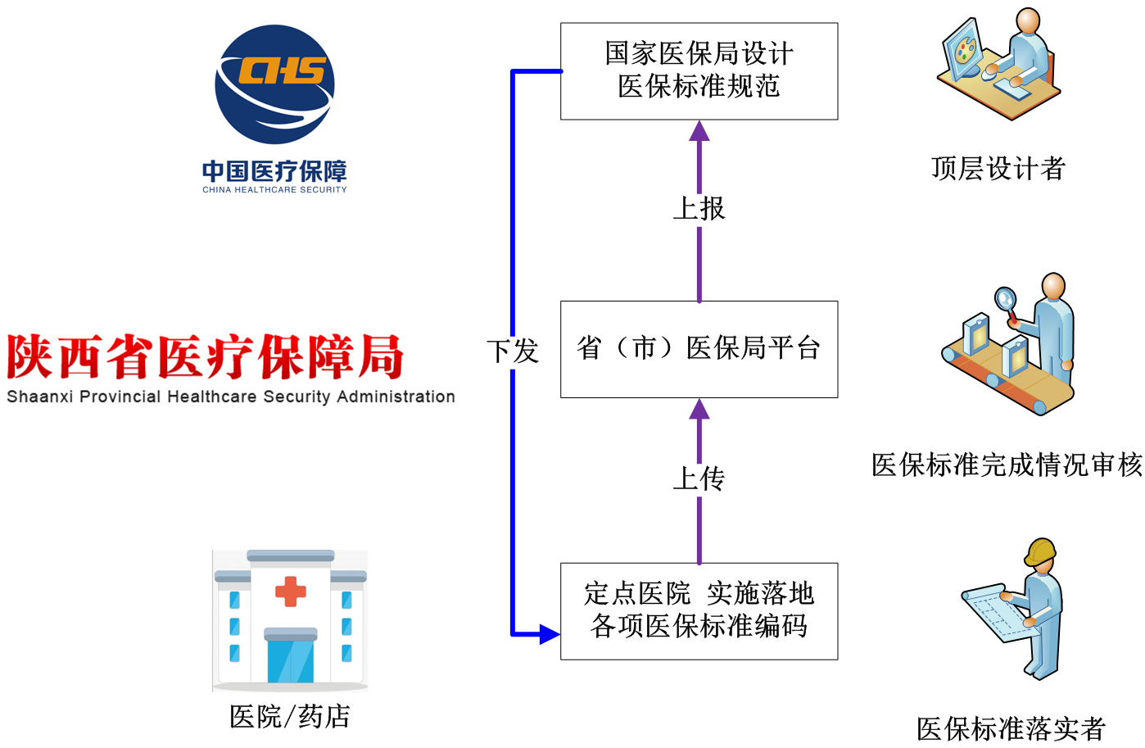
2. Data Uploading Interface and Data Standards

Slide 9
Data Uploading Interface
1-基础信息 Basic Information
2-医保服务
3-医药机构管理
4-信息采集上传
5-信息查询
6-线上支付
7-处方外购
9-其他
1-人员信息
2-定点医药机构信息
3-目录下载
9-其他信息
1- | 药品目录下载
2- | 医疗服务项目目录下载
3- | 医用耗材目录下载
4- | 疾病与诊断目录下载
5- | 手术操作目录下载
6- | 门诊慢特病种目录下载
7- | 按病种付费病种目录下载
8- | 日间手术治疗病种目录下载
9- | 医保目录信息下载
10- | 肿瘤形态学目录下载
Notes:
（Domain/Fragment/Variable）
1-Basic Information
2-Medicare Services
3-Hospitals and pharmacies Management
4-Information collection and uploading
5-Information Inquiry
6-Online Payment
7-Prescription purchase
9-Other

Slide 10
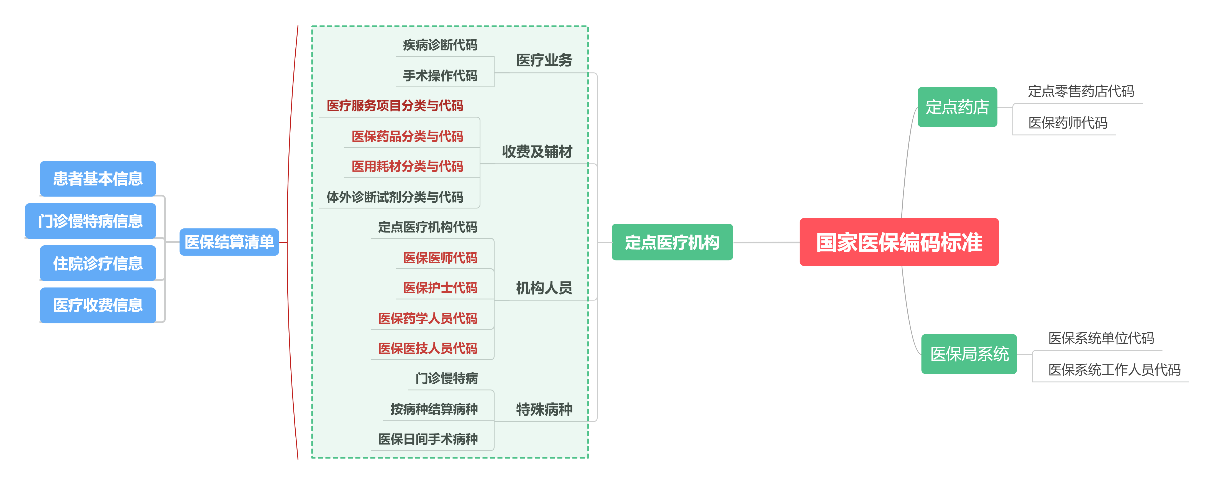
Medical insurance data standards (nationally harmonized)

Slide 11
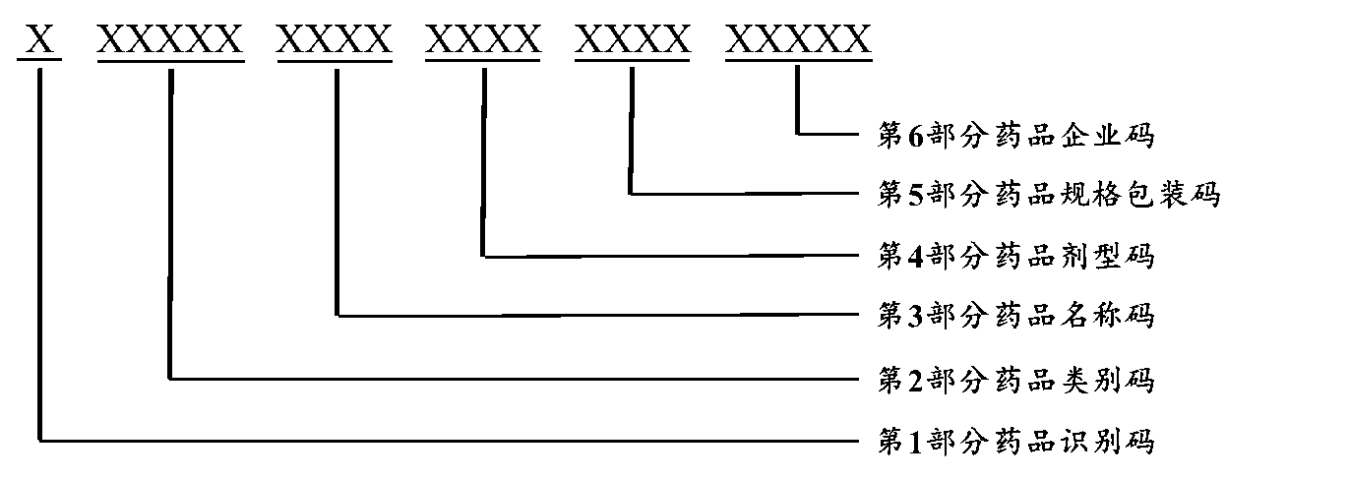
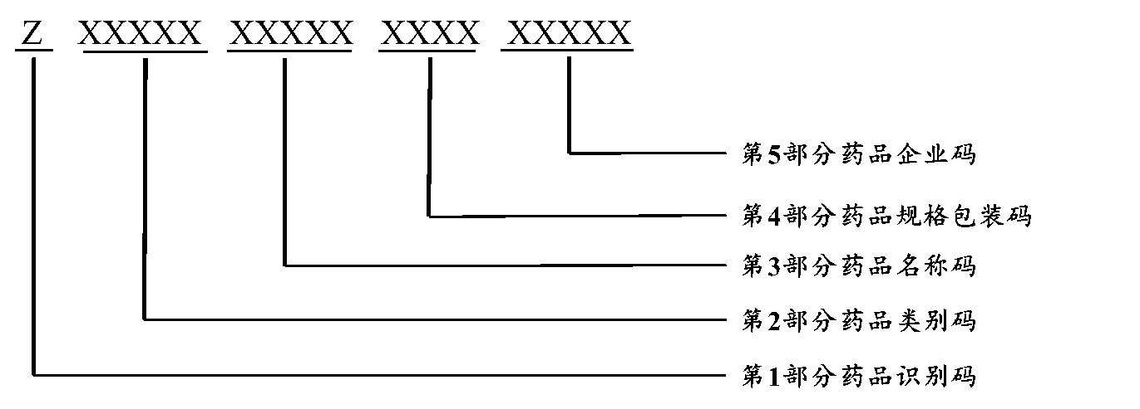
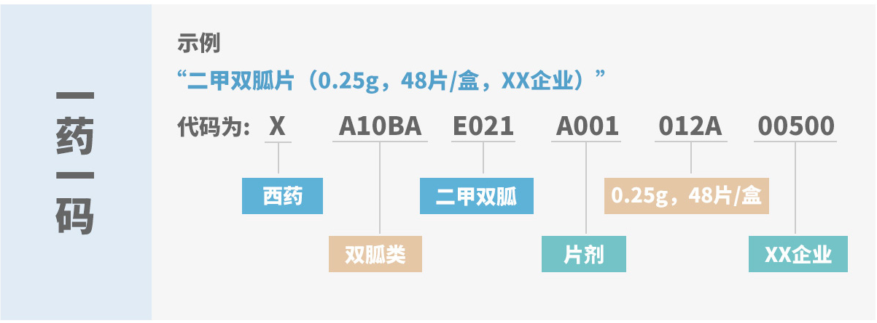
2.1 Medicare Drug Codes
X: 西药（23位）
T: 中成药（20位）
Z A12AA C0211 0102 02551 参芍胶囊
Notes:
1.药品识别码【1】
X：西 药
Z：中成药
2.药品分类码【5】
3.药品名称码【4】
4.药品剂型码【4】
5.药品规格包装码【4】
6.药品企业码【5】

Slide 12
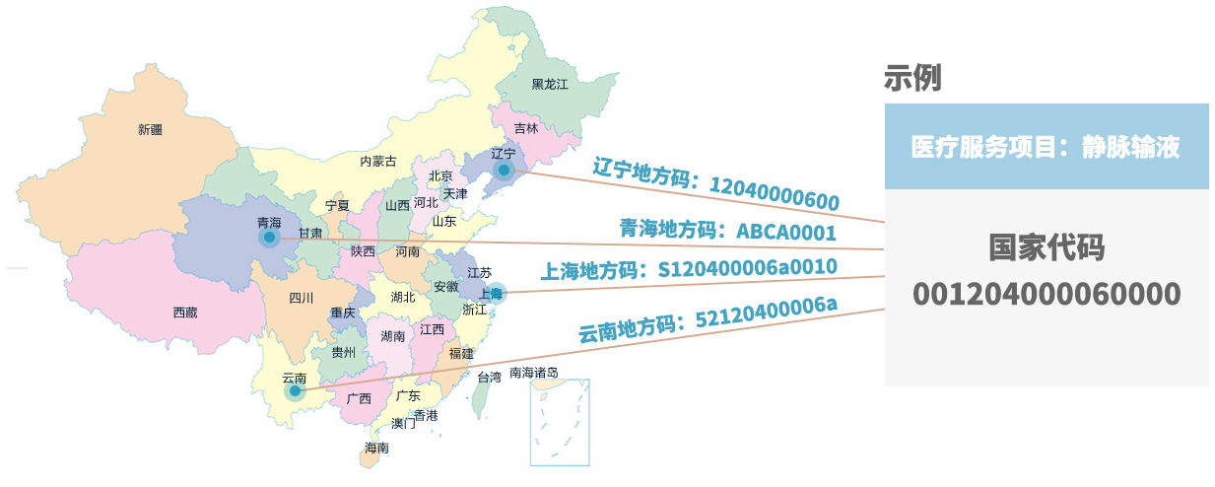

2.2 Medical Service Item Codes
陕西地方码：120400006
2（行政区划）+9（基础编码）+
2（项目分解编码）+2（项目加收编码）

Slide 13
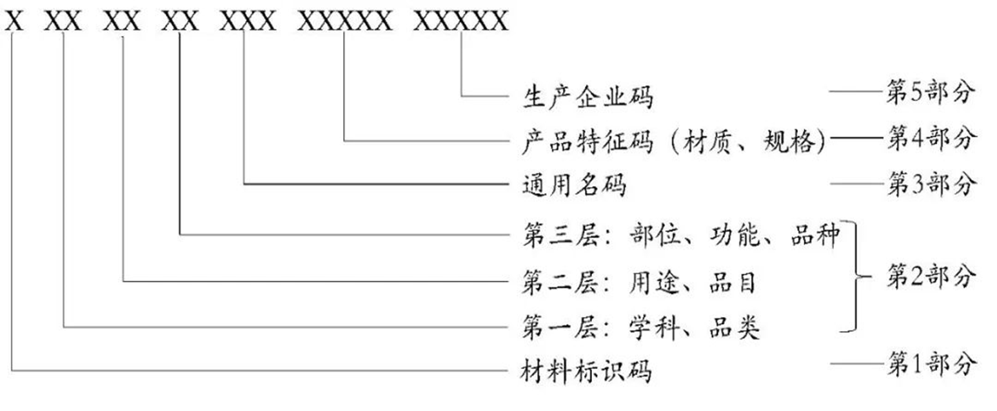
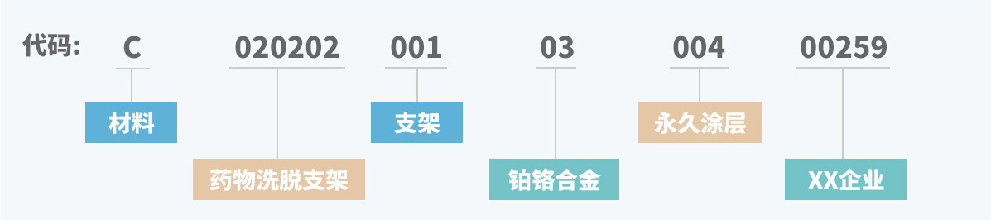
2.3 Medicare Consumables Codes（20+7）
第1部分：【1】耗材标识码，用1位大写英文字母“C”表示。
第2部分：【6】分类码，根据医用耗材学科、用途、部位、功能划分。
第3部分：【3】通用名码，创建全国统一的医保医用耗材通用名码。
第4部分：【5】产品特征码，根据耗材材质、规格等特征赋予的代码。
第5部分：【5】生产企业码，依据医疗器械注册证或备案凭证为耗材生产企业赋予的唯一代码。

Slide 14
Codes matching after standardization
国家医保耗材代码 | 耗材名称 | 院内分类代码 | 陕西省收费代码 | 信息系统唯一编码 | 规格 | 生产厂家
C0328030890200206388 0000134 | 脊柱内固定器 钉棒系统多轴螺钉 | 6898Y000368 | HC033011455 | F00000555970 | 5.5×42 V型(RSS VI型) | 上海三友
C0328030890200206388 0000135 | 脊柱内固定器 钉棒系统多轴螺钉 | 6898Y000368 | HC033011455 | F00000555969 | 7.5×54 V型(RSS VI型) | 上海三友
C0328030890200206388 0000149 | 脊柱内固定器 钉棒系统多轴螺钉 | 6898Y000368 | HC033011455 | F00000555968 | 5.5×41 V型(RSS VI型) | 上海三友
C0328030890200206388 0000121 | 脊柱内固定器 钉棒系统多轴螺钉 | 6898Y000368 | HC033011455 | F00000555967 | 7.5×52 V型(RSS VI型) | 上海三友
C0328030890200206388 0000123 | 脊柱内固定器 钉棒系统多轴螺钉 | 6898Y000368 | HC033011455 | F00000555867 | 7.5×48 V型(RSS VI型) | 上海三友
C1424010340000208352 0000005 | 鼻胃管 | 68660602104 | HC025010002 | F00000555767 | 16#（I02705) | 太平洋医材
C1408051860000010446 0000009 | 医用胶 | 68140801008 | HC008020135 | F00000555667 | 1.5ml 腔镜型 | 福爱乐
C0202210030000008711 0000124 | 导丝 | 68770201402 | 3318021085 | F00000555568 | AGH143091 | 日本ASAHI
C0206190020000310290 0000059 | 球囊扩张导管 | 68770102583 | 3318019266 | F00000555567 | AT120164 | Bard
C0505010000000005409 0000001 | 除颤电极片 | 68090105010 | HC022010022 | F00000555387 | OBS-DE/W（儿童） | 广东百生
C0505010000000005409 0000002 | 除颤电极片 | 68090105010 | HC022010022 | F00000555467 | OBS-DE/P（成人） | 广东百生
C0311100800300204172 0000010 | 弹力聚合器 | 68130103014 | HC033012337 | F00000555386 | PIII50 | 西脉
C0311100800300204172 0000049 | 弹力聚合器 | 68130103014 | HC033012337 | F00000555385 | PIII45 | 西脉

Slide 15

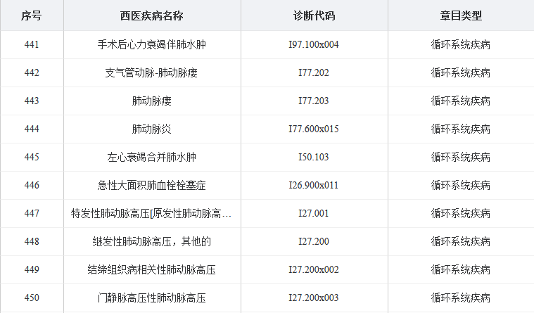
2.4 Medicare Diagnostic Classification of
Diseases and Codes (ICD-10)
ICD诊断编码：以“病因”为主、结合“解剖部位、临床表现、病理”对疾病进行分类。
前3位为“类目”，由1位大写英文字母加2位阿拉伯数字表示疾病大类；
第4位为“亚目”，用1位阿拉伯数字表示疾病大类的细分；
第5、6位为“延拓的区分码（条目）”，用2位阿拉伯数字表示临床疾病诊断名称。
Notes:
ICD-10医保版编码的前3位为“类目”，由1位大写英文字母加2位阿拉伯数字表示疾病大类；第4位为“亚目”，用1位阿拉伯数字表示疾病大类的细分；第5、6位为“延拓的区分码（条目）”，用2位阿拉伯数字表示临床疾病诊断名称。
J44.802 支气管炎

Slide 16
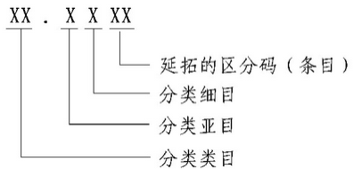
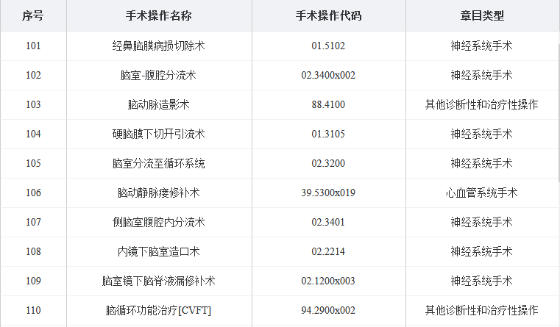
2.5 Medicare Classification and Codes for Surgical Operations (ICD-9-CM-3)
前2位为“类目”，代表手术章节；
第3位为“亚目”，代表手术大类；
第4位为“细目”，代表手术大类的细分；
第5、6位为“延拓的区分码（条目）”，代表具体手术操作名称。
Notes:
International Classification of Diseases, Ninth Edition, Clinical Modification, Version 3

Slide 17
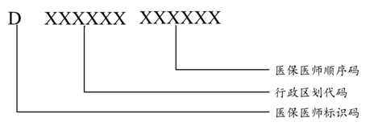
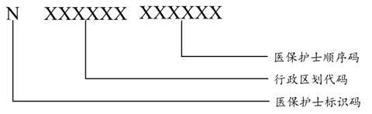
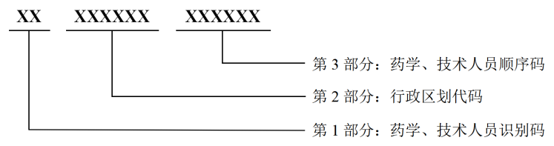
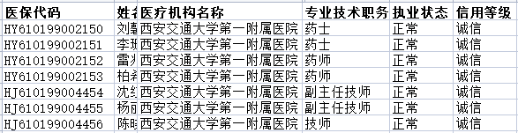
2.6 Medical staff code (D/N/HY/HJ + 12 digit code)
D：医生
N：护士
HY：药学
HJ：技术

Slide 18
2.7 Section Classification Dictionary (against master data in Hospital Information System)
科室主数据
A04 | 外科
A04.01 | 普通外科专业
A04.01.01 | 肝脏移植项目
A04.01.02 | 胰腺移植项目
A04.01.03 | 小肠移植项目
A04.02 | 神经外科专业
A04.03 | 骨科专业
A04.04 | 泌尿外科专业
A04.04.01 | 肾脏移植项目
A04.05 | 胸外科专业
A04.05.01 | 肺脏移植项目
A04.06 | 心脏大血管外科专业
A04.06.01 | 心脏移植项目
A04.07 | 烧伤科专业
A04.08 | 整形外科专业
医保科室编码 | 医保科室分类 | 医院信息系统 科室编码 | 医院信息系统 科室名称
A04.02 | 神经外科专业 | 10201 | 神经外科1病房
A04.02 | 神经外科专业 | 10202 | 神经外科2病房
A04.02 | 神经外科专业 | 10203 | 伽玛刀病房
A04.02 | 神经外科专业 | 10204 | 神经外科3病房D
A04.02 | 神经外科专业 | 10211 | 神经外科1护理站
A04.02 | 神经外科专业 | 10212 | 神经外科2护理站
A04.02 | 神经外科专业 | 10213 | 伽玛刀护理站
A04.02 | 神经外科专业 | 10214 | 神经外科3护理站D
A04.02 | 神经外科专业 | 10215 | 神经外科ICU护理站
A04.02 | 神经外科专业 | 10221 | 神经外科门诊
A04.02 | 神经外科专业 | 10222 | 神经外科门诊D
A04.02 | 神经外科专业 | 10241 | 伽玛刀手术室

Slide 19

2.8 Medicare billing statements
“医保结算清单”是指医保定点医疗机构在开展各种医疗服务后，向医保部门“申请费用结算”时提交的数据清单。是进行DRG分组的数据基础。
医保结算清单数据指标共有193项，其中
  病人基本信息：31项
  门诊慢特病诊疗信息：6项
  住院诊疗信息：58项（主要来源于住院病案首页）
  医疗收费信息：98项

Slide 20
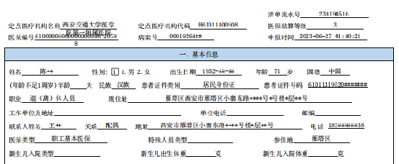
2.8.1 Basic patient information (31 items)
主要用于定点医疗机构和患者的身份识别。如：
清单流水号
定点医疗机构名称及代码
医保编号
病案号
申报时间
姓名，性别，出生日期
医保类型
参保地
......

Slide 21

2.8.2 Information on outpatient chronic & special diseases (6 items)
诊断科别：按照《医疗卫生机构业务科室分类与代码》（CT 08.00.002）标准
就诊日期
病种名称
病种代码
手术及操作名称
手术及操作代码

Slide 22
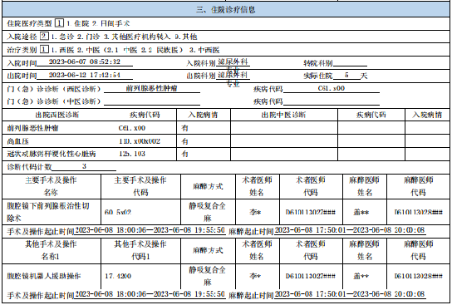
2.8.3 Hospitalization Information Data (58 items)
住院医疗类型
入院途径
治疗类别
入院时间；入院科别；转科科别
出院时间；出院科别
实际住院天数
手术及操作
......

Slide 23
2.8.4 Medical billing data (98 items)
业务流水号
票据号码
结算期间
金额合计：定点医疗机构与患者当次结算费用的总和。
  床位费、诊察费、检查费、化验费、治疗费、手术费、护理费、卫生材料费、西药费、中药饮片费、中成药费、一般诊疗费、挂号费、其他费和按日间手术、单病种的收费。
  具体类别参照《医疗服务项目分类与代码》
医保统筹基金支付
补充医疗保险支付；医疗救助支付
个人负担；个人支付
...
Notes:
（1）个人自付：患者本次就医所发生的医疗费用中由个人
负担的属于基本医疗保险目录范围内自付部分的金额（个人自付
=起付线+先行自付+按比例自付+封顶线以上，含待遇过渡期内二
次报销统筹基金补偿部分），以及开展按病种、病组、床日等打
包付费方式且由患者定额付费的费用。
（2）个人自费：患者本次就医所发生的医疗费用中按照有
关规定不属于基本医疗保险目录范围而全部由个人支付的费用
（目录内超限价部分属于个人自费）。

Slide 24
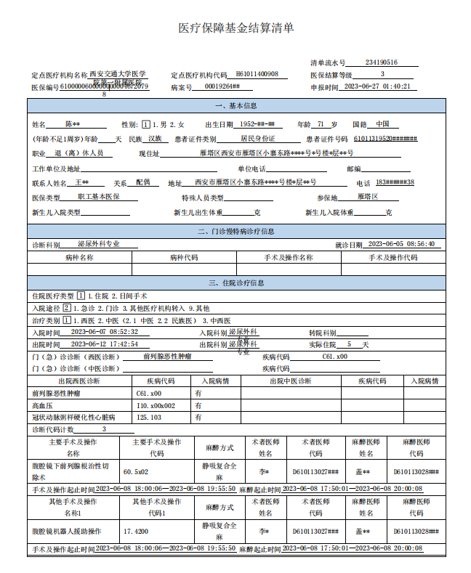
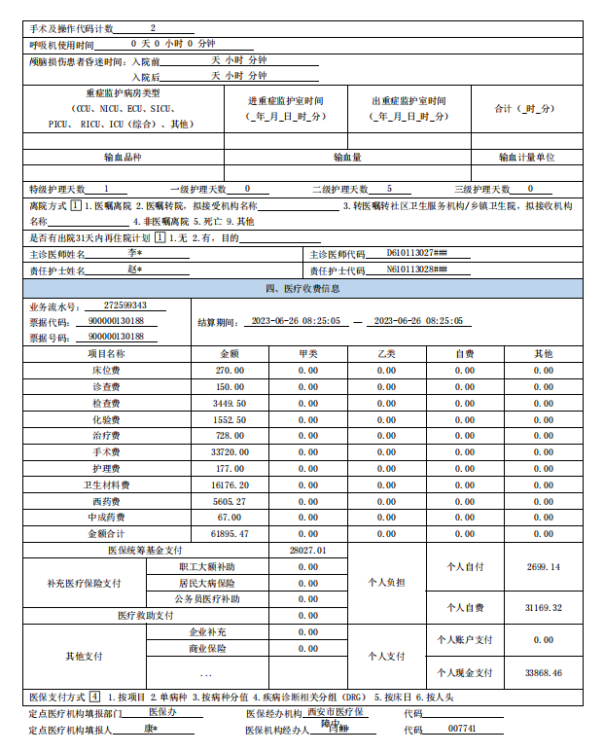

Slide 25
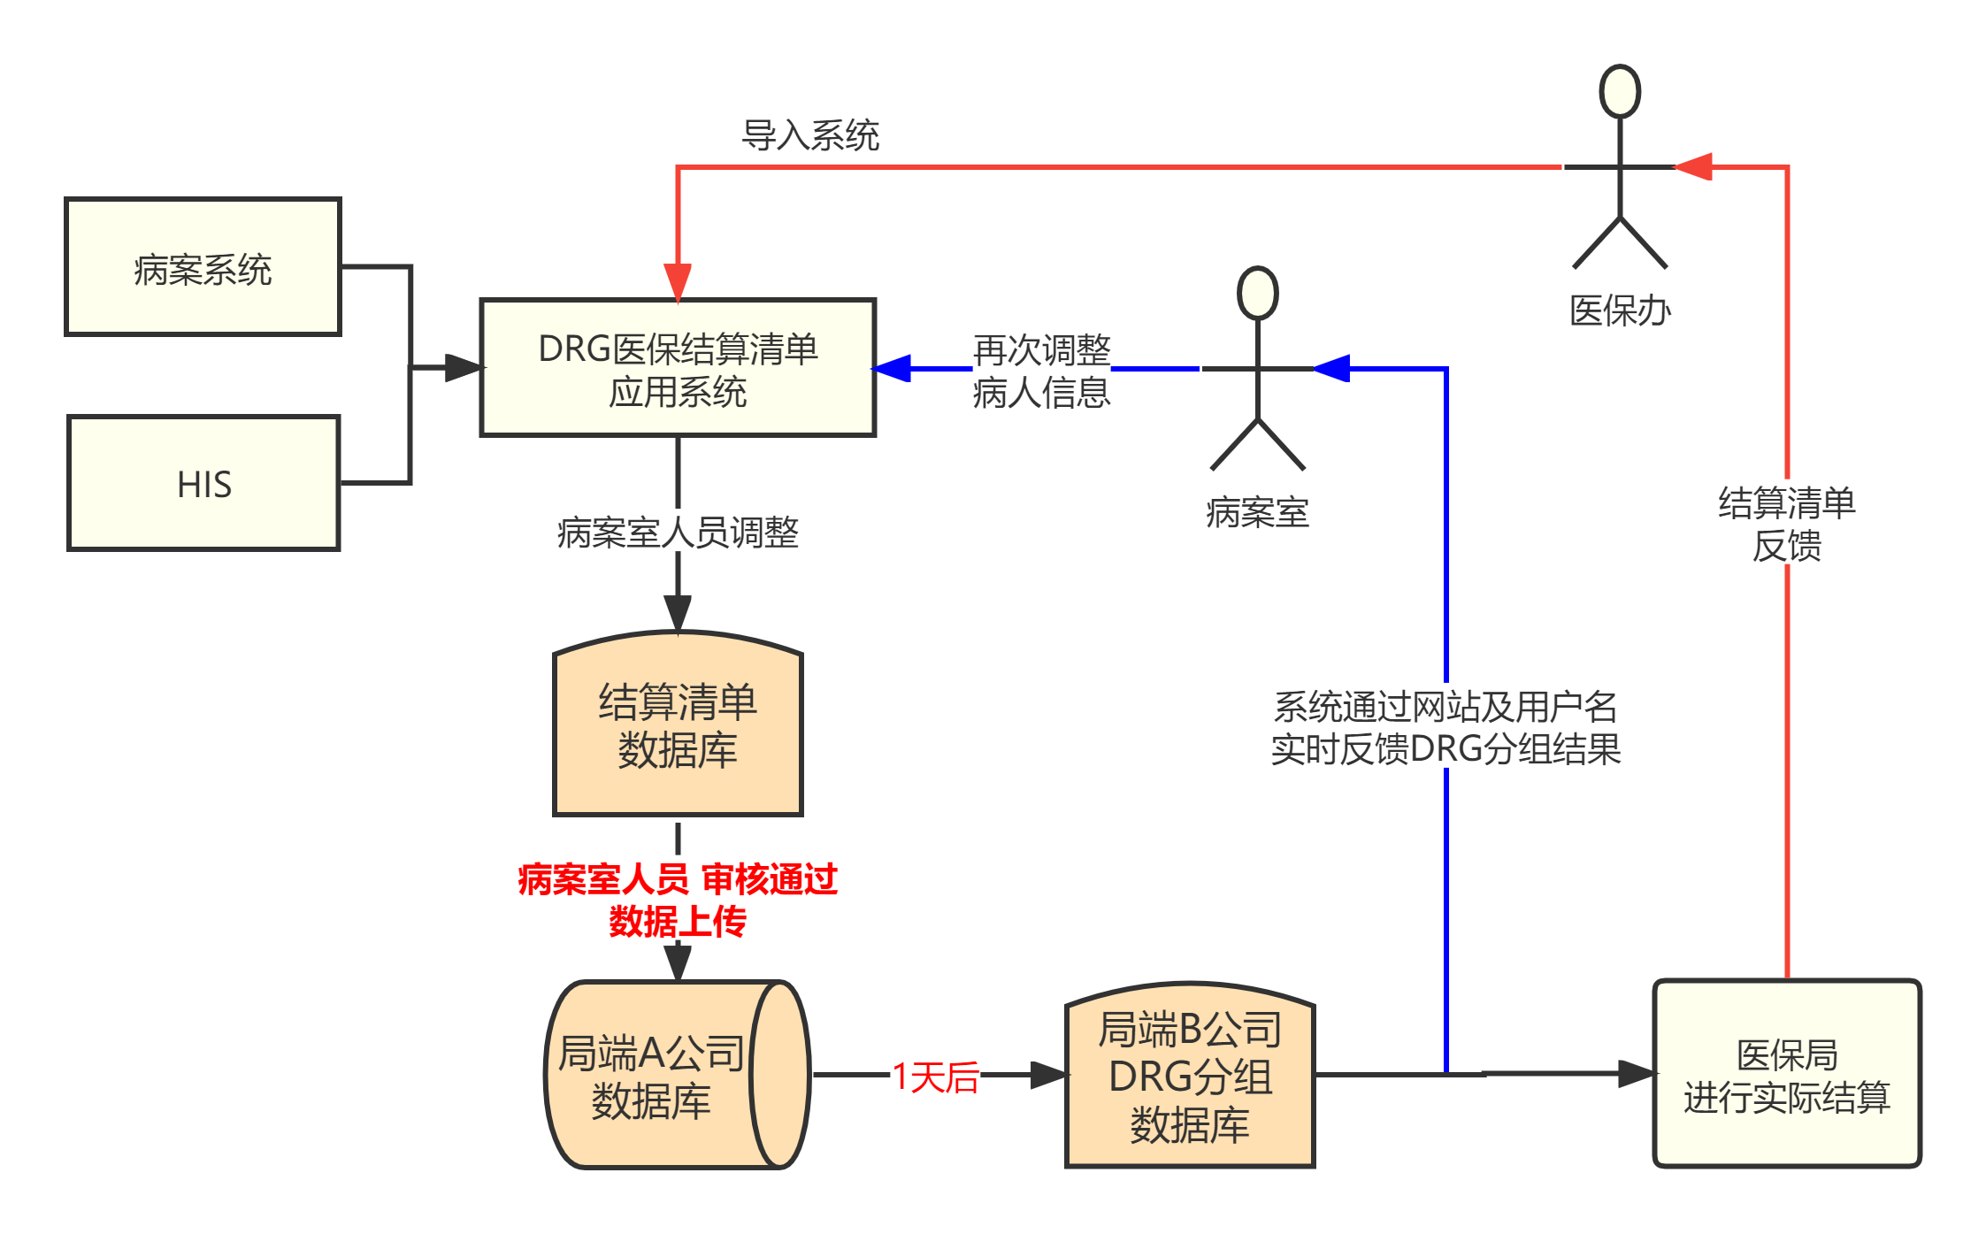
Regular uploading of Medical Insurance Billing Data
Notes:
Medical Insurance Settlement Data

Slide 26

3. DRG grouping principles

Slide 27
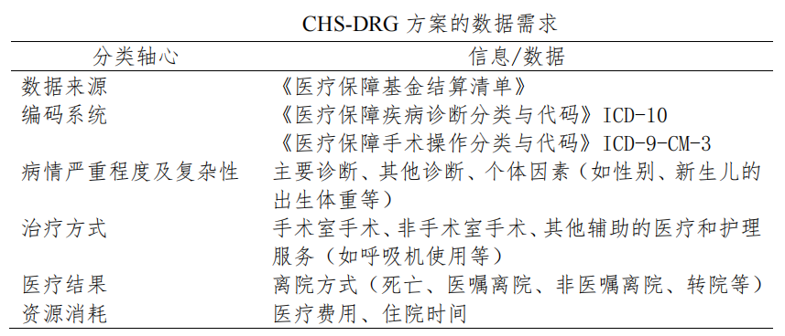
Data underlying the DRG grouping

Slide 28
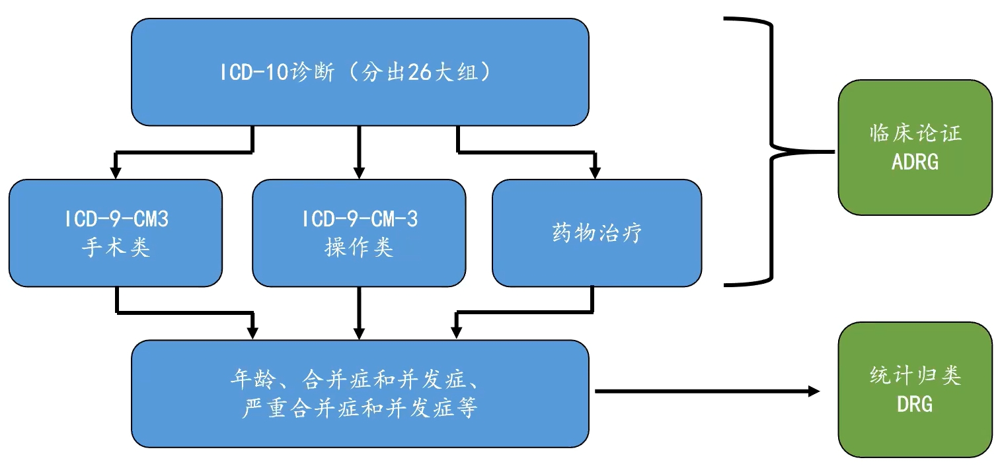
DRG grouping process（MDC->ADRG ->DRG）
26 个【主要诊断大类，MDC】
376 个【核心疾病诊断相关组，ADRG】
外科手术组 167 个；
非手术操作组 22 个；
内科组 187 个
618 个【疾病诊断相关组，DRG】
外科手术组 229 个；
非手术操作组 26 个；
内科组 363 个
Notes:
1.MDC（26 个） : Major Diagnostic Category，主要诊断大类
2. ADRG（376 个）：Adjacent Diagnosis Related Groups,核心疾病诊断相关组
3.DRG（618 个）：Diagnosis Related Groups 细分疾病诊断相关组

Slide 29
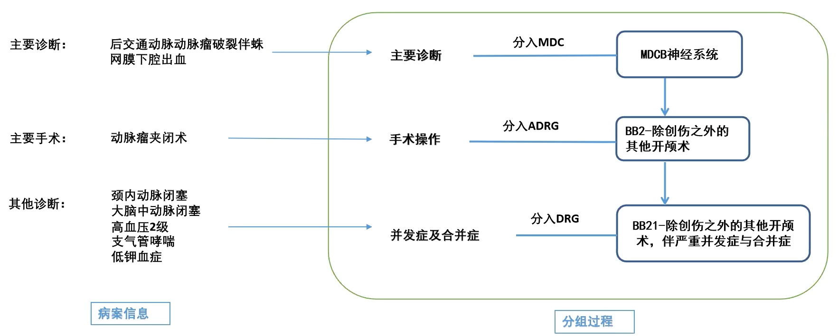
Examples of grouping （BB21）

Slide 30

4. Impact of DRG grouping on healthcare

Slide 31

Improve efficiency
主要指标
  RW(Relative Weight)：相对权重。反映某个病组的难度。
    某个DRG组的RW = 该DRG组的平均费用/（本地区或本医院）所有患者的平均费用。
  CMI（Case-Mix Index，病例组合指数），即“例均权重”，反映医院收治病例的平均技术难度。
    CMI =
①总权重数：医院总产量
②DRGs数量：医院的技术范围广度
③病例组合指数（CMI）：医院收治病例的平均技术难度
Notes:
DRGs are assigned a relative "weight," which reflects how resource-intensive it is to treat the patient. The average weight is 1.0. DRGs with weights above 1 require more resources, while DRGs with weights below 1 are, in general, less costly to treat.
In addition, each hospital has a base rate, which is determined based on factors such as location (labor and overhead costs are higher in some areas than in others), whether it's a teaching hospital, whether it's in a rural and/or underserved area, and the percentage of uninsured patients the hospital sees.
DRG医疗服务产能评价指标：
①总权重数;
医院总产量
②DRGs数量;
医院的技术范围广度
③病例组合指数（CMI）
医院收治病例的平均技术难度

Slide 32
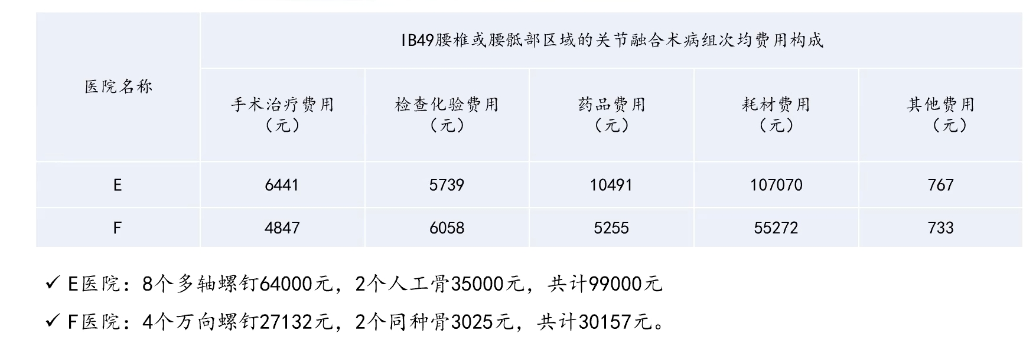
Lower costs of treatment
Notes:
The DRG payment system encourages hospitals to be more efficient and reduces their incentive to overtreat you.
Reduce length of stay

Slide 33


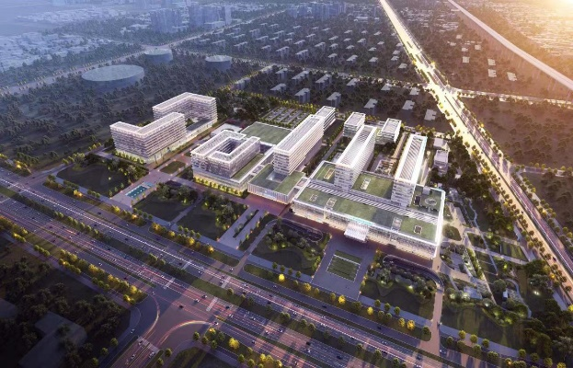
Thank You!

